Slide 1
Пресс-ревю новинок железнодорожных журналов
(июнь 2016 год)

Slide 2
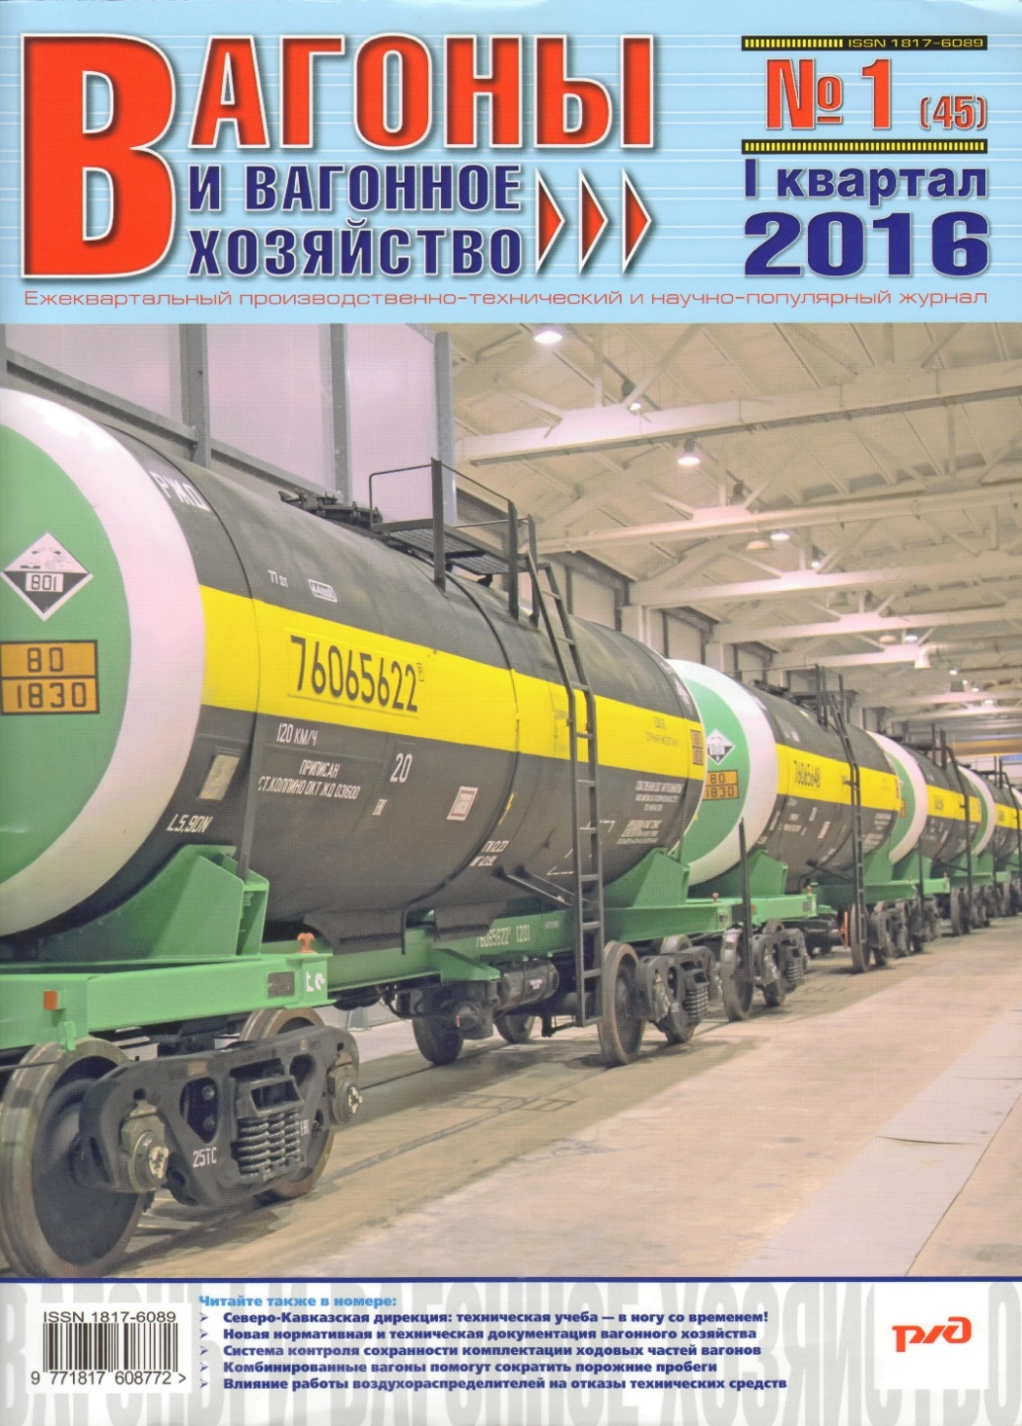
Ивашов В. А., Неумоин В. А. Барьерные функции повышают безопасность движения // Вагоны и вагонное хозяйство, 2016. - № 1. – С. 8-10.
Для обеспечения полного контроля за допуском подвижного состава на пути общего пользования возникла необходимость модификации систем с целью реализации дополнительных функциональных возможностей:
допуск вагонов в состав поезда на ПТО;
контроль передачи грузовых вагонов по межгосударственным стыкам;
допуск персонала к проведению технического обслуживания подвижного состава на ПТО по результатам проведения аттестации.

Slide 3
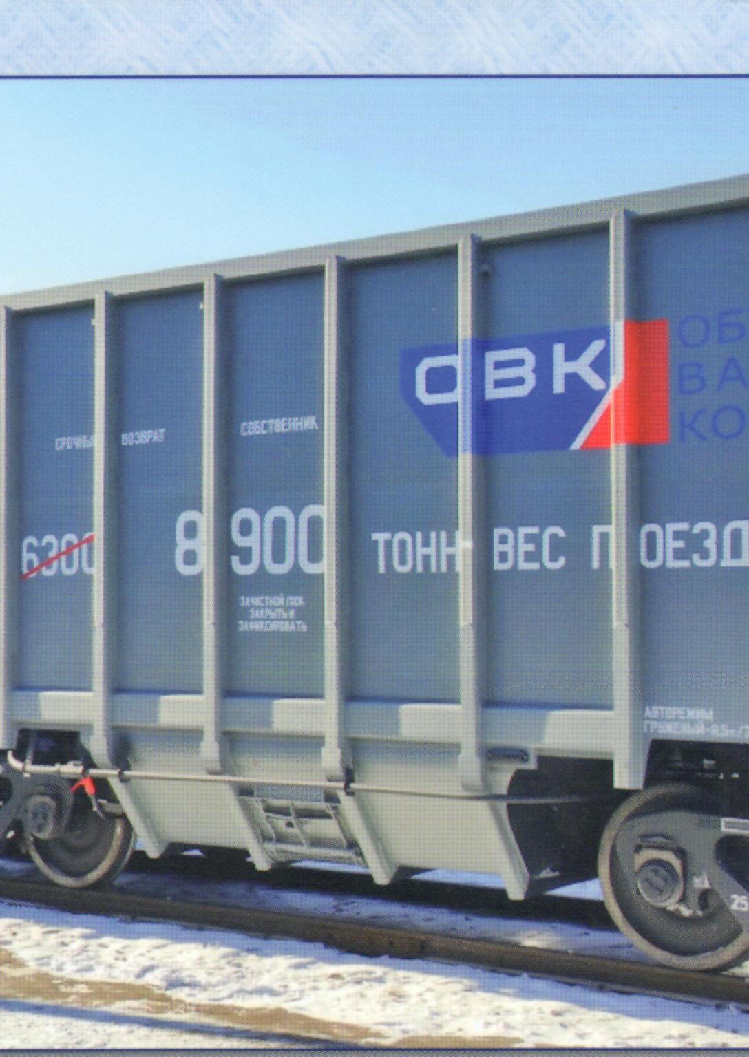
Инновационные вагоны для тяжеловесного движения
В рамках прошедшего недавно на Тверском вагоностроительном заводе правительственного совещания под председательством премьер-министра РФ Д. А. Медведева на тему «О перспективах развития транспортного машиностроения в текущих экономических условиях» был представлен подвижной состав нового поколения. Большое внимание специалистов привлекли новейшие грузовые вагоны ПАО «Научно-производственная корпорация « Объединенная Вагонная Компания» (НПК ОВК), аналогов которым в России и СНГ нет.
По материалам пресс-службы НПК ОВК

Slide 4
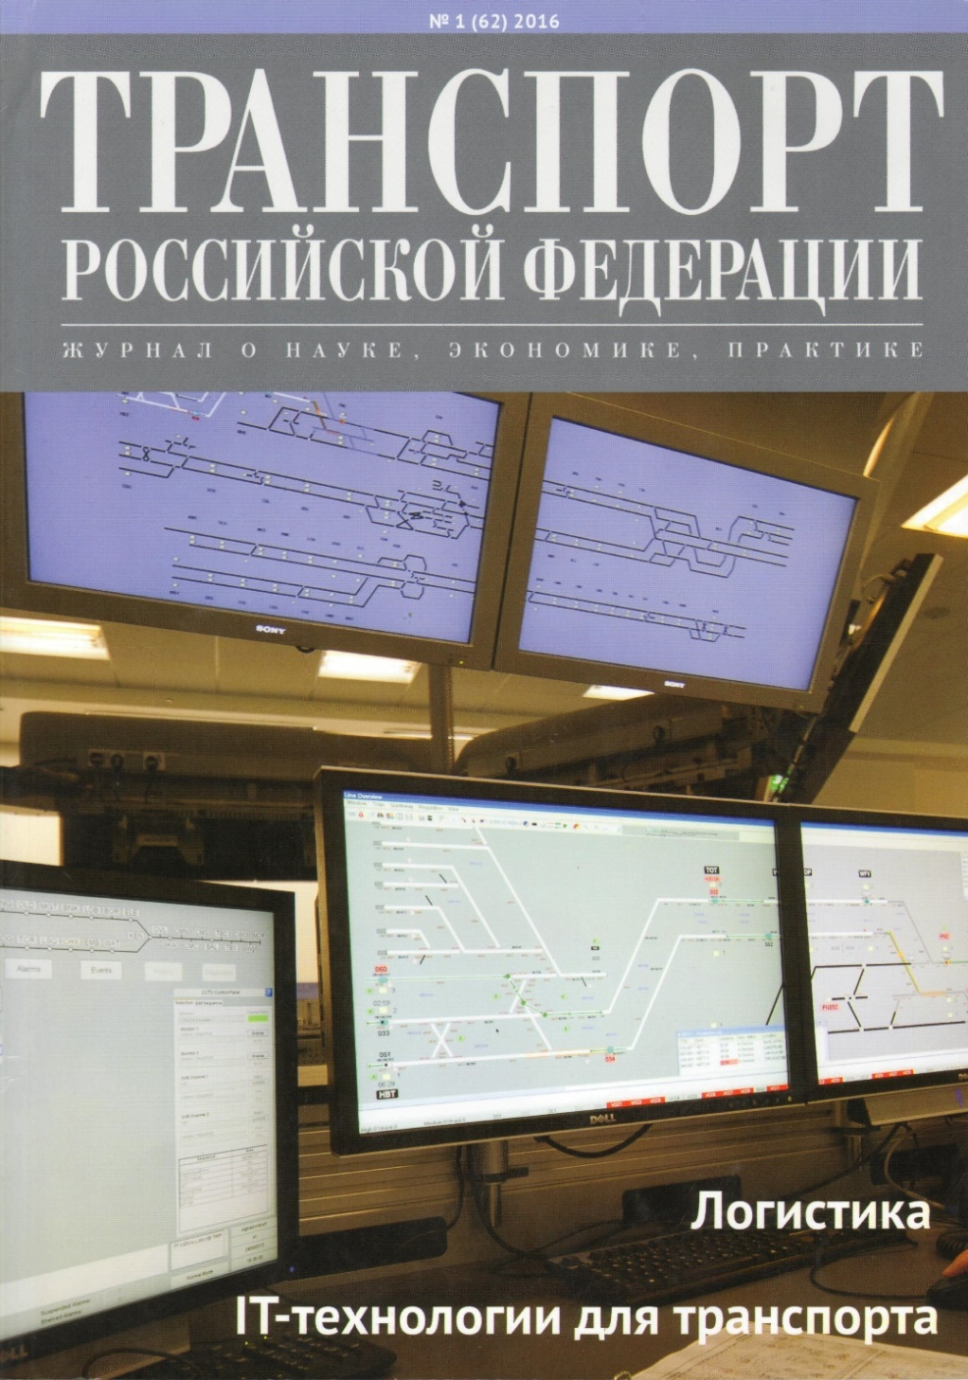
Зворыкина Ю. В., Глущенко В. В. Обеспечение информационной безопасности на транспорте //Транспорт Российской Федерации, 2016. - № 1. – С. 6-9.
При широком внедрении цифровых технологий в транспортной отрасли проблема информационной защиты вошла в число приоритетов обеспечения безопасности на транспорте. Защита информационных транспортных систем – серьезная задача для любого развитого государства.

Slide 5
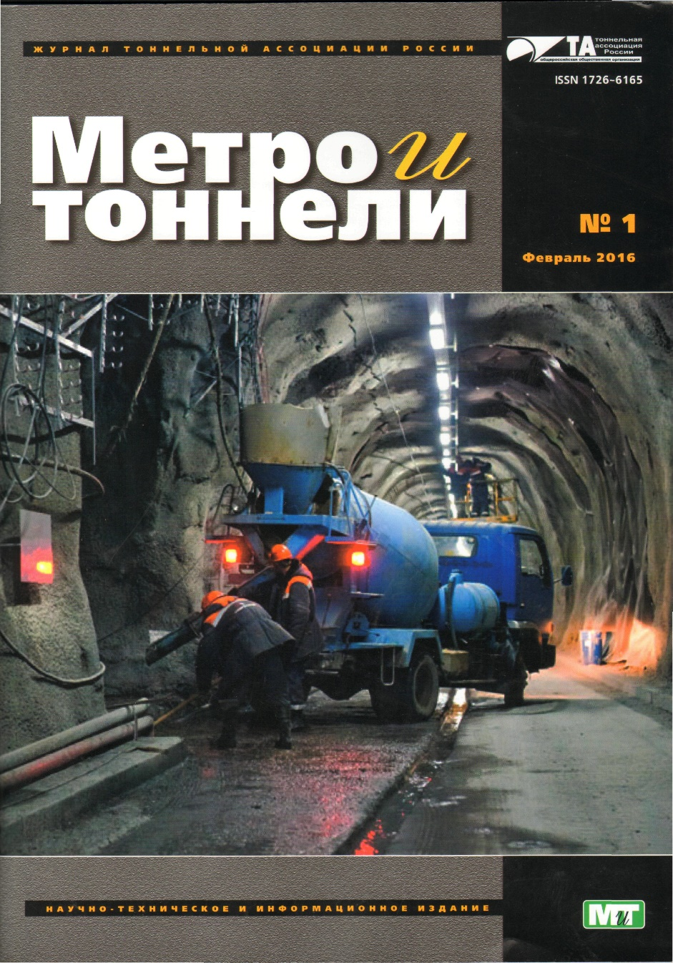
Володин М. Е. Использование анкерной стальной фибры при строительстве транспортных тоннелей: Новые материалы //Метро и тоннели, 2016. - № 1. – С.26-30.
Данная статья посвящена использованию сталефибробетона в обделках подземных сооружений (набрызг-бетонной, монолитной и сборной) в сравнении с традиционной системой армирования. Ввиду недостаточного количества нормативной документации, проектировщикам приходится самим адаптировать правила расчета сталефибробетона, основываясь на расчетах стандартной арматуры. Однако поведение сталефибробетона существенно отличается по сравнению с традиционной системой армирования и требует других методик расчета, учитывающих поведение материала после образования первых микротрещин.

Slide 6
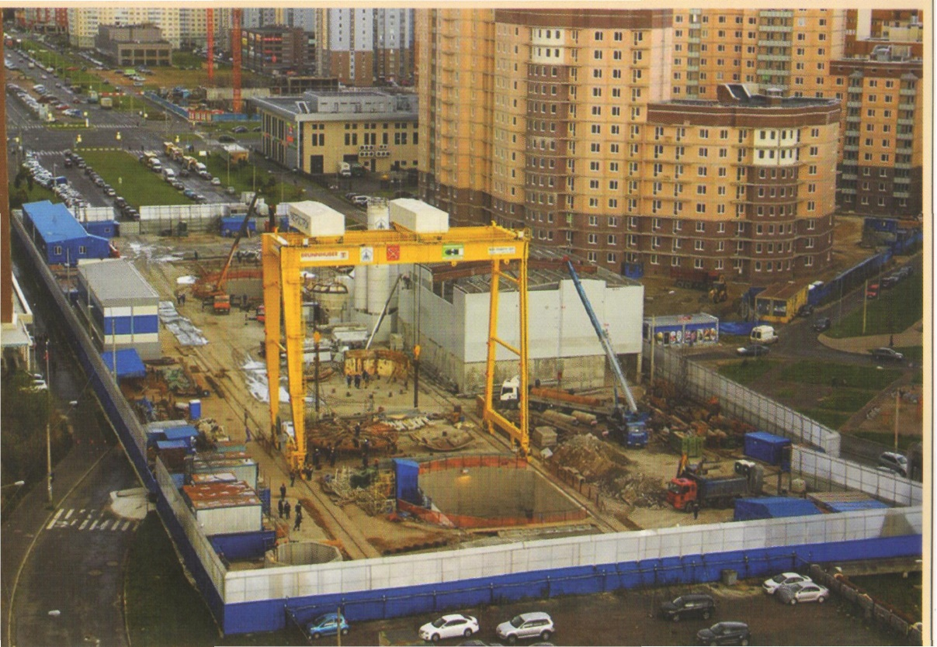
Запуск тоннелепроходческого комплекса в Санкт-Петербурге
3 декабря 2015 г. состоялся тестовый запуск тоннелепроходческого комплекса «Надежда», который должен соорудить тоннель на участке Невско-Василеостровской линии от станции «Приморская» до станции «Беговая» (проектное название «Улица Савушкина» с промежуточной станцией Новокрестовская».

Slide 7
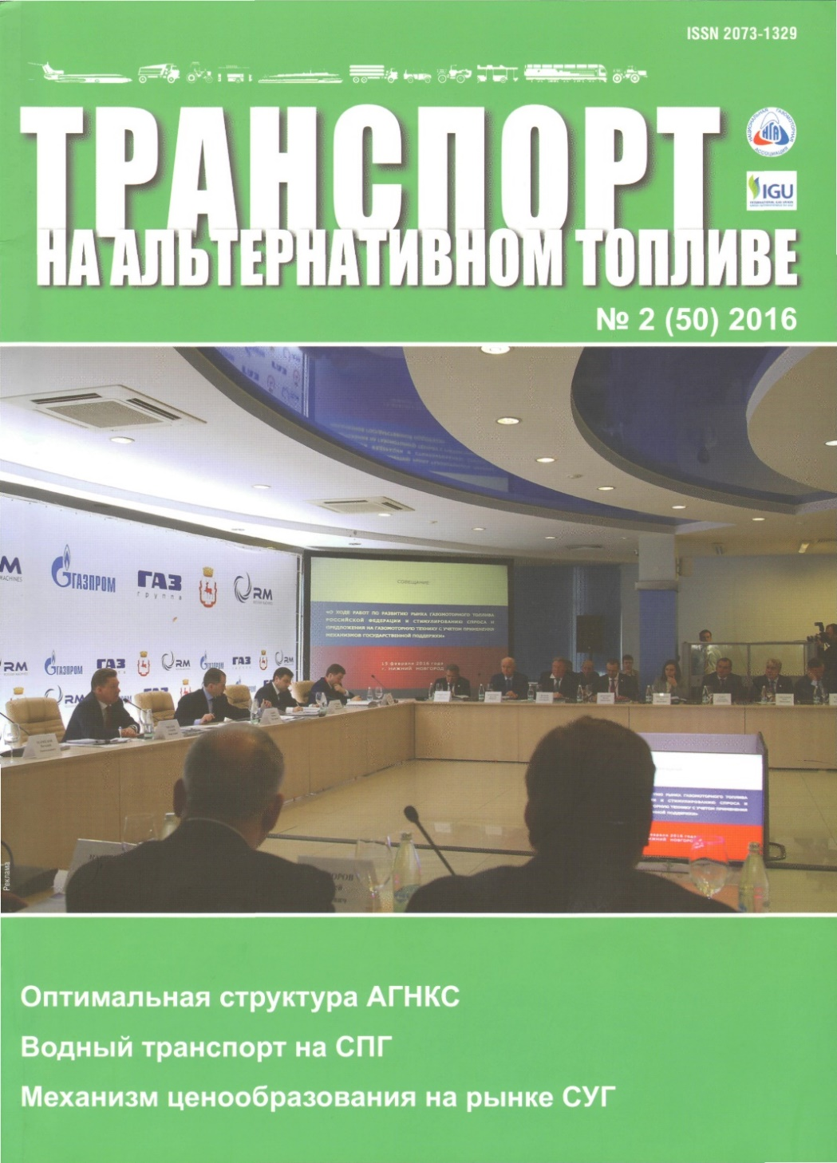
Ерохов В. И., Одинокова И. В. Совершенствование экологических параметров газодизельных автомобилей // Транспорт на альтернативном топливе, 2016. - № 2. - С. 57-66.
Приведены конструктивные и функциональные особенности селективного каталитического нейтрализатора. Изложены особенности конструкции и принцип действия модуля подачи мочевины и распыливающего воздуха. Дана оценка технической и экологической эффективности применения системы сжижения токсичности и дымности современных дизелей.

Slide 8
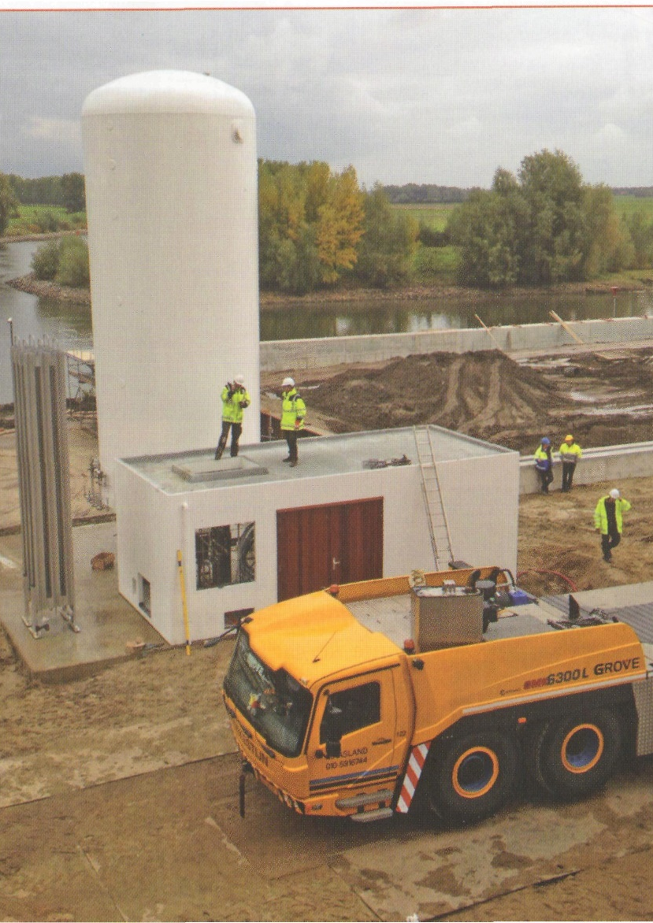
Мировой газомоторный рынок.
Заправка нового класса
Голландская компания Cryonorm Systems, специализирующаяся на выпуске комплексного оборудования для малотоннажного сжижения природного газа, заправки техники и заливки транспортных цистерн, завершила строительство универсального комплекса для бункеровки речных судов и грузовых автомобилей сжиженным метаном. Это – первая совмещенная заправка в Европе.
Заправочный комплекс построен на новом контейнерном терминале Rotra в Дойсбурге. Он оборудован хранилищем СПГ, заправочной колонкой для грузовиков. И вынесенным на берег бункеровочным узлом для барж.
Строительство комплекса в Дойсбурге

Slide 9
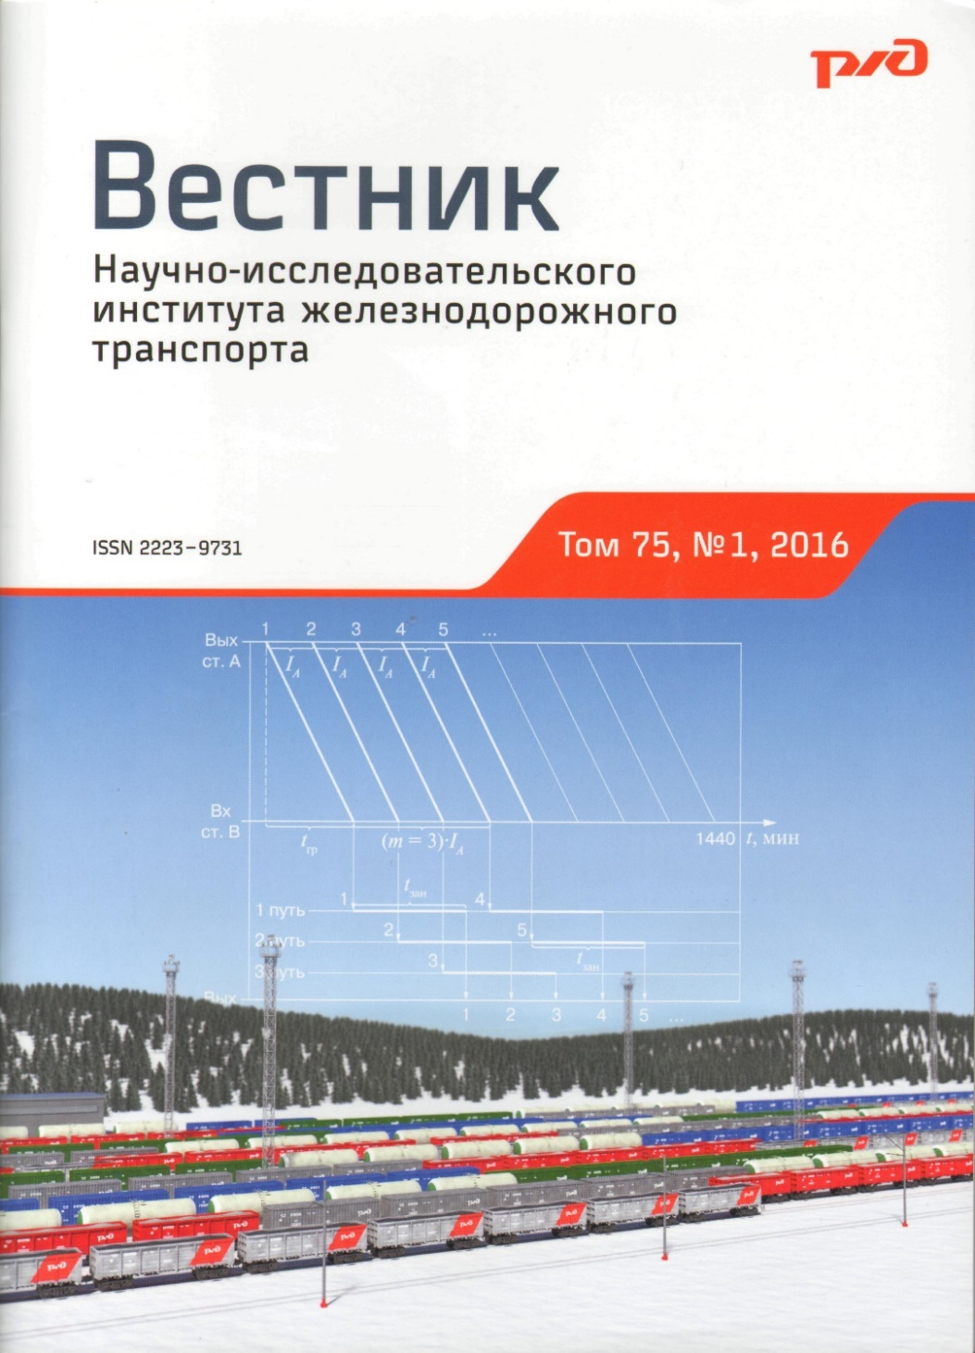
Бельков В. М. Методы и технологии обезвреживания полихлоридбифенилов в трансформаторных маслах //Вестник Научно-исследовательского института железнодорожного транспорта, 2016. - № 1. – С.12-18.
Представлен обзор основных методов обезвреживания отходов, содержащих полихлоридбифенилы. Показано, что надежного, экологически безопасного и экономичного процесса не существует и по-видимому, невозможно создать полностью экологически безопасный процесс. Анализ преимуществ и достоинств технологий свидетельствует, что наиболее оптимальным их эколого-экономических соображений является метод обработки ПХБ натрием – простой в технологическом отношении процесс, не требует больших капитальных вложений, но необходимо внимательное отношение к условиям хранения металлического натрия – обязательно под слоем масла.
Даны предложения по усовершенствованию данного метода с целью получения в перспективе степени конверсии ПХБ до 99,9%.

Slide 10
Список статей
5. Косарев А. Б. (доктор технических наук; профессор).
Электромагнитные процессы в системе тягового снабжения 2х25 кВ с отсоединенными от рельсового пути опорами контактной сети / А. Б. Косарев // Вестник ВНИИЖТ. - 2016. - Т. 75, № 2. - С. 74-80.
Обоснована возможность отказа от применения для заземления опор контактной сети рельсового пути и использования в этих целях искусственного заземлителя.
Многокритериальная оценка качества отбора персонала по управлению безопасностью труда на предприятиях ОАО "РЖД" / В. М. Пономарев, И. А. Косарев // Вестник ВНИИЖТ. - 2016. - Т. 75, № 2. - С. 102-107.
Предложена многокритериальная методика оценки качества отбора персонала по управлению безопасностью труда. Показано, что многокритериальная оценка отбора персонала должна быть основана на использовании метода главных компонент.
6. Сунгатуллина А. Т. (кандидат технических наук).
Автоматизированная система учета пассажиров, совершивших противоправные действия в поездах формирования АО "ФПК", и предоставления информации для
поездных бригад / А. Т. Сунгатуллина, И. Б. Гумина, В. А. Добычина // Вестник ВНИИЖТ. - 2016. - Т. 75, № 2. - С. 82-86 : 3 рис. Разработана система аналитической отчетности, обеспечивающая учет и контроль правонарушений в поездах дальнего следования, которая позволяет решать задачи подготовки первичной информации о классификации правонарушений и пассажирах, нарушивших общественный порядок в поездах АО "ФПК", и информировать об этом поездные бригады.
7. Туранов Х. Т. (доктор технических наук; профессор).
Пример расчета времени, скорости и пути торможения вагона на участке второй тормозной позиции сортировочной горки при воздействии встречного ветра малой величины / Х. Т. Туранов, А. А. Гордиенко // Вестник ВНИИЖТ. - 2016. - Т. 75, № 2. - С. 123-127 : 5 рис. - ISSN 2223-9731
Выполнен расчет времени, скорости и пути торможения вагона при его движении с замедлением на участке второй тормозной позиции горки при вариации времени торможения. Построены графические зависимости скорости и пути торможения вагона от времени движения. Объединяя построенные графические зависимости, найдены конкретные значения времени, скорости скольжения и пути торможения вагона на участке второй тормозной позиции горки.
1. Берент В. Я. (доктор технических наук).
Электроэрозия электрических контактов / В. Я. Берент // Вестник ВНИИЖТ. - 2016. - Т. 75, № 2. - С. 88-95.
Рассмотрены контакты матричного типа, рекомендации по их составу, характер их повреждаемости. Исследованы разрушения углеродных материалов от дуговых разрядов. Показана более высокая эрозионная стойкость металлоуглеродных вставок перед угольными. Подтверждена положительная роль легкоплавкой фазы в составе контактов каркасного вида при воздействии электрической дуги.
2. Глюзберг Б. Э. (доктор технических наук; профессор).
Применение оптимизационных алгоритмов для усовершенствования конструкции стрелочных переводов / Б. Э. Глюзберг // Вестник ВНИИЖТ. - 2016. - Т. 75, № 2. - С. 67-73.
Рассмотрены постановки и алгоритмы решения задач по оптимизации элементов стрелочных переводов на стадии проектирования. Выделены четыре типа оптимизационных задач. Даны рекомендации по математическому аппарату, который целесообразно использовать для решения задач каждого типа.
3. Завьялов С. Ю.
Сравнительная оценка методов мониторинга водных объектов, потенциально опасных для железнодорожного пути / С. Ю. Завьялов // Вестник ВНИИЖТ. - 2016. - Т. 75, № 2. - С. 97-100.
Рассмотрена необходимость своевременного мониторинга потенциально опасных водных объектов для предотвращения чрезвычайных ситуаций и повышения уровня безопасности движения. Проведена сравнительная оценка визуального и дистанционных методов мониторинга.
4. Киреев А. Н. (кандидат технических наук).
Совершенствование ультразвукового контроля осей колесных пар подвижного состава железных дорог / А. Н. Киреев, В. А. Витренко // Вестник ВНИИЖТ. - 2016. - Т. 75, № 2. - С. 116-121.
Предлагается безэталонный метод настройки функции временной регулировки чувствительности ультразвукового дефектоскопа при контроле осей колесных пар подвижного состава железных дорог, позволяющий исключить при контроле недостатки применения стандартных образцов предприятия и повысить достоверность результатов ультразвукового контроля.

Slide 11



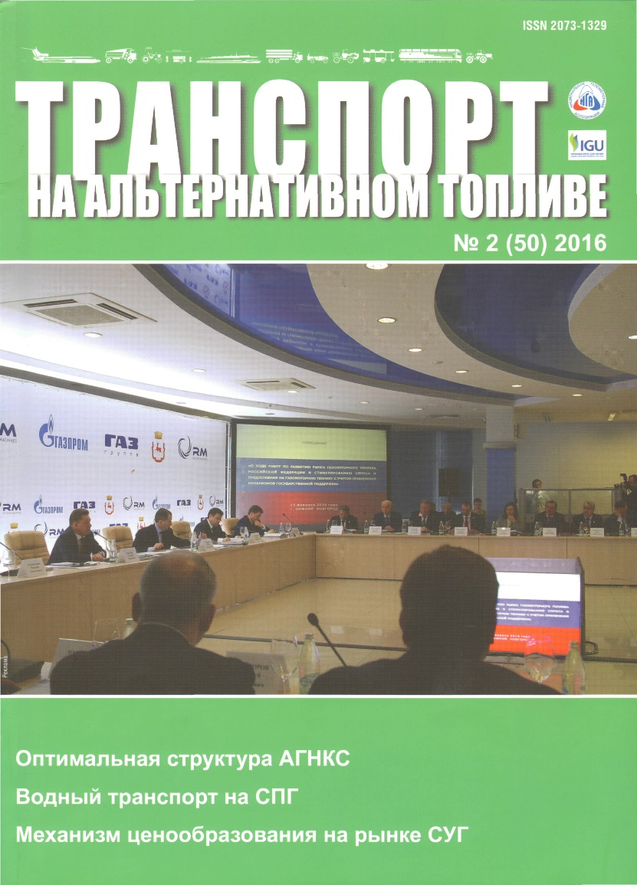
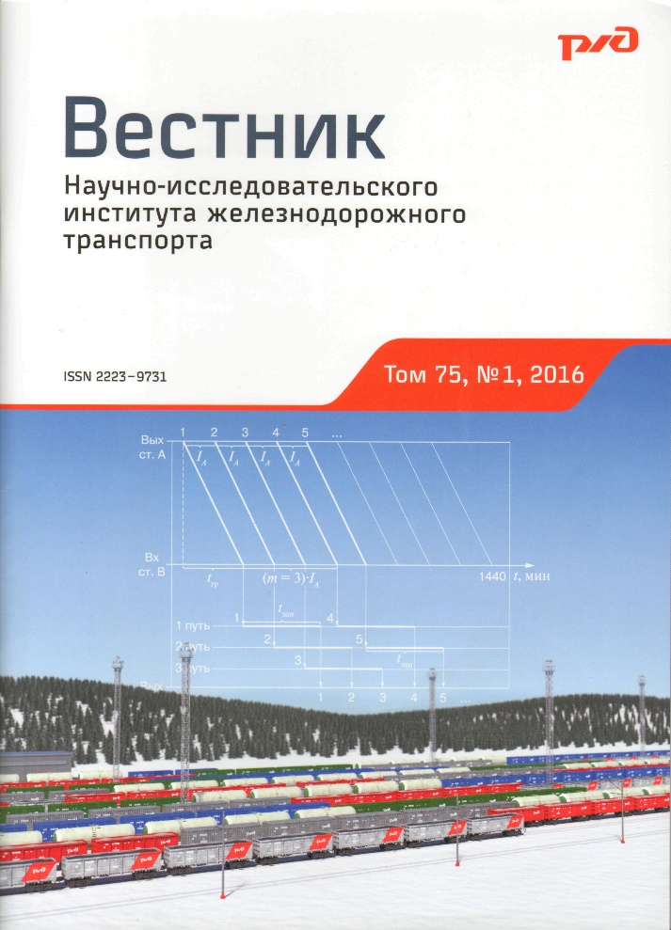
Представленные журналы

Slide 12
Спасибо за внимание!
С представленными журналами можно ознакомиться в читальном зале библиотеки(аудитория 1101)

